Slide 1
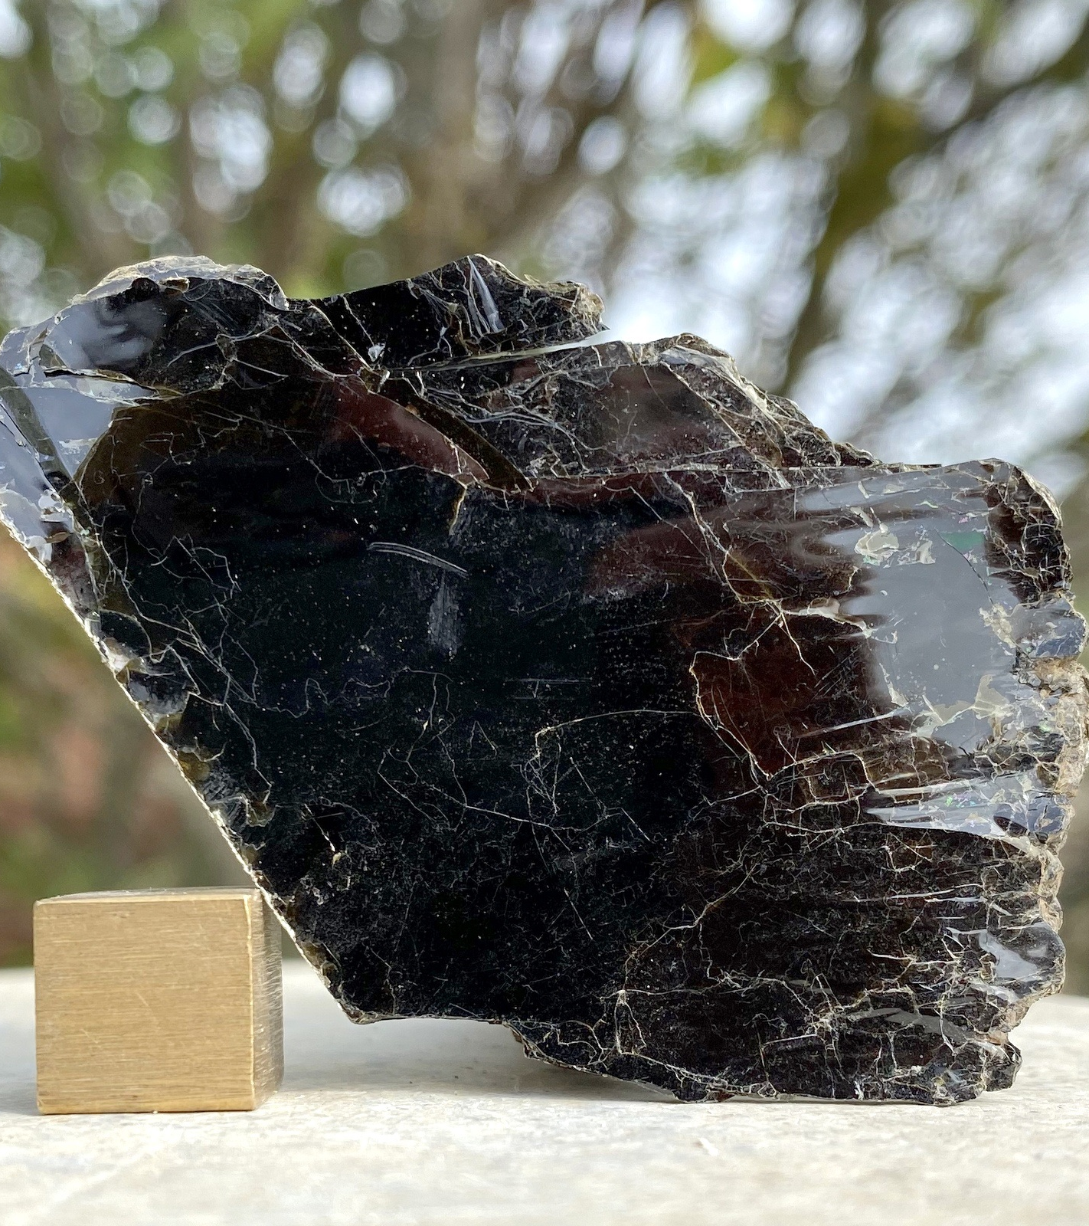
Análisis de elementos con RStudio
Vicente Sepúlveda

Slide 2
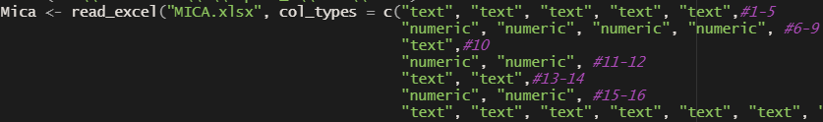
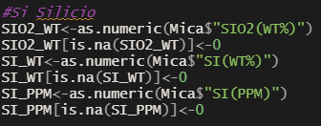
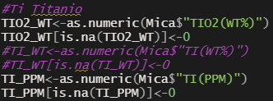
Micas
En primer lugar, se deben tratar los datos, analizando que componentes se encuentran en el mineral en estudio.
Luego, debido a que la base de datos, no esta 100% completa, las celdas sin valor, son reemplazadas por 0.

Slide 3
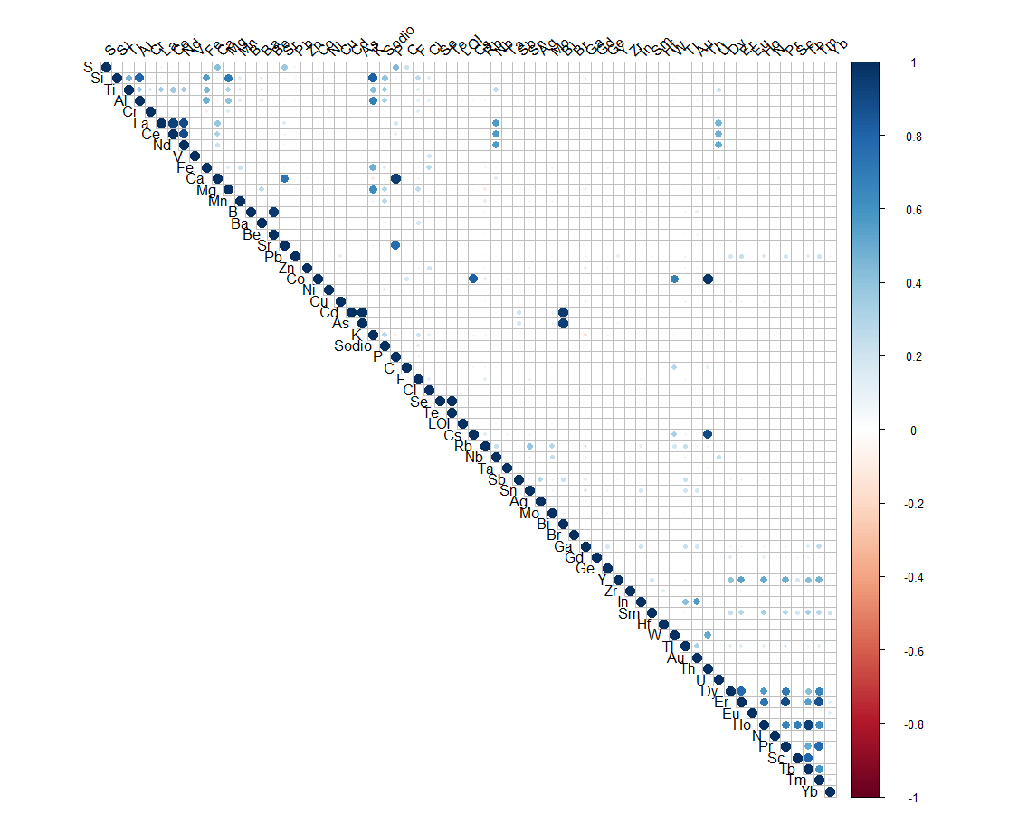
Micas
Realizando una matriz de correlación y un análisis de componentes principales, se llega a la siguiente conclusión

Slide 4
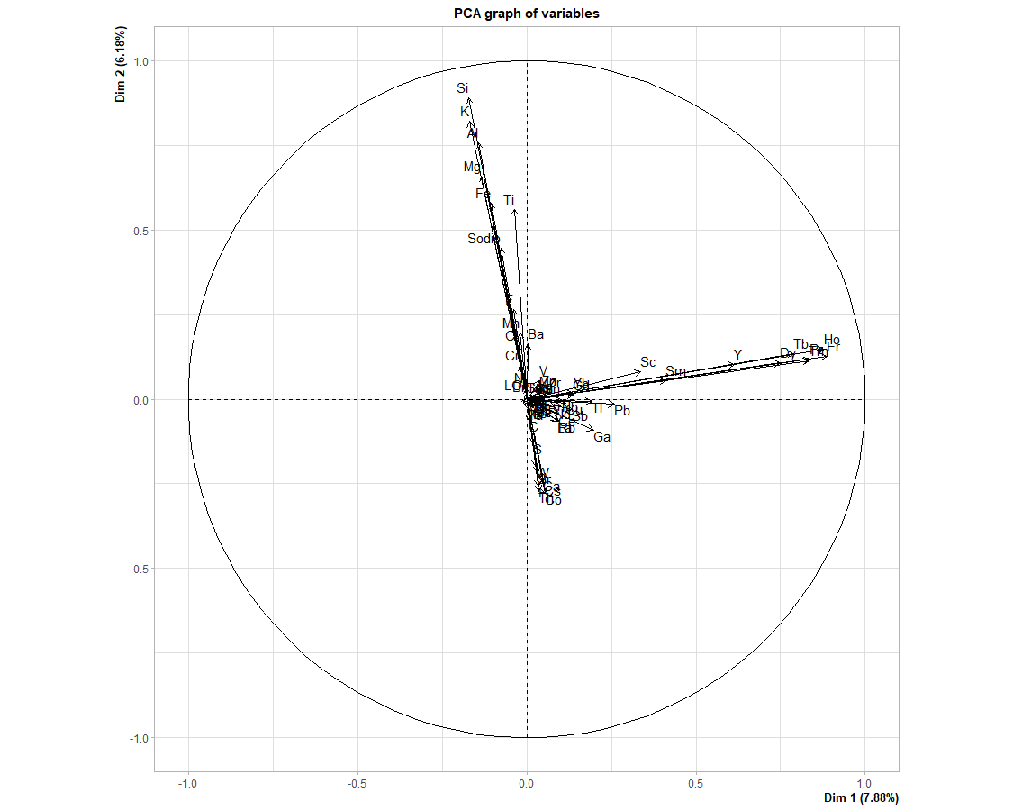
Micas
Realizando una matriz de correlación y un análisis de componentes principales, se llega a la siguiente conclusión

Slide 5

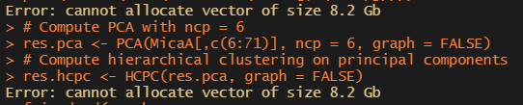
Micas
Debido a que los datos en estudio son demasiados, con un total de 47000 entradas aproximadamente.
Se hace necesario filtrar los datos, ya que el procesamiento de tal cantidad de información requiere mucho consumo de memoria RAM.

Slide 6
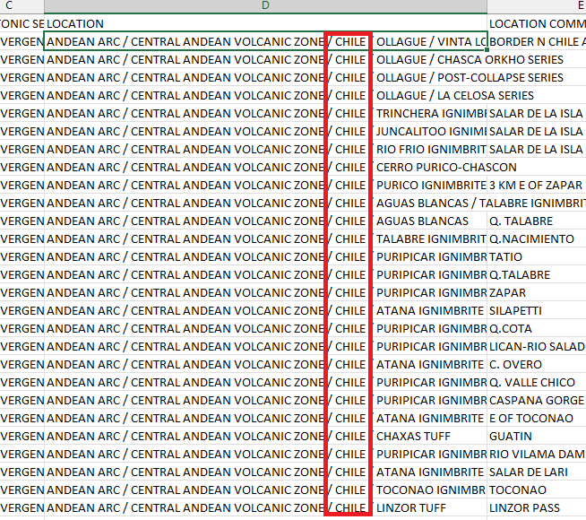
Micas
Por lo tanto, los datos a trabajar corresponderán solo a las muestras tomadas en Chile

Slide 7
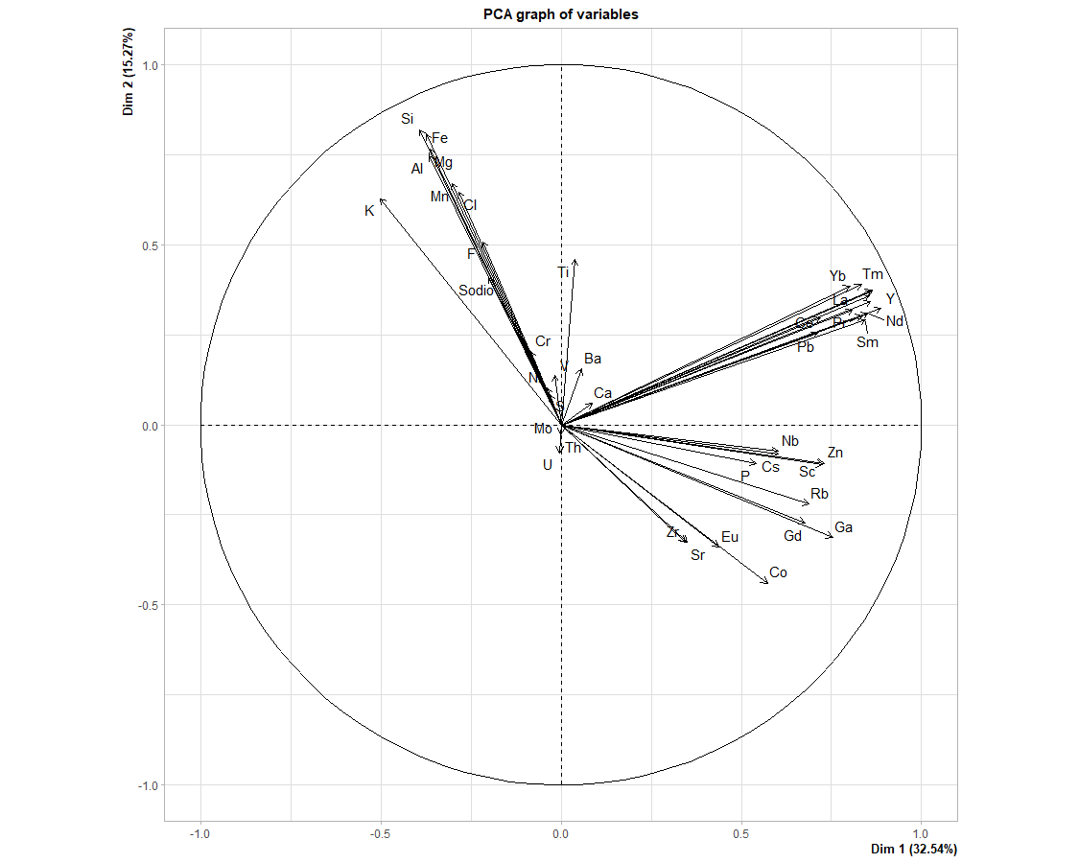
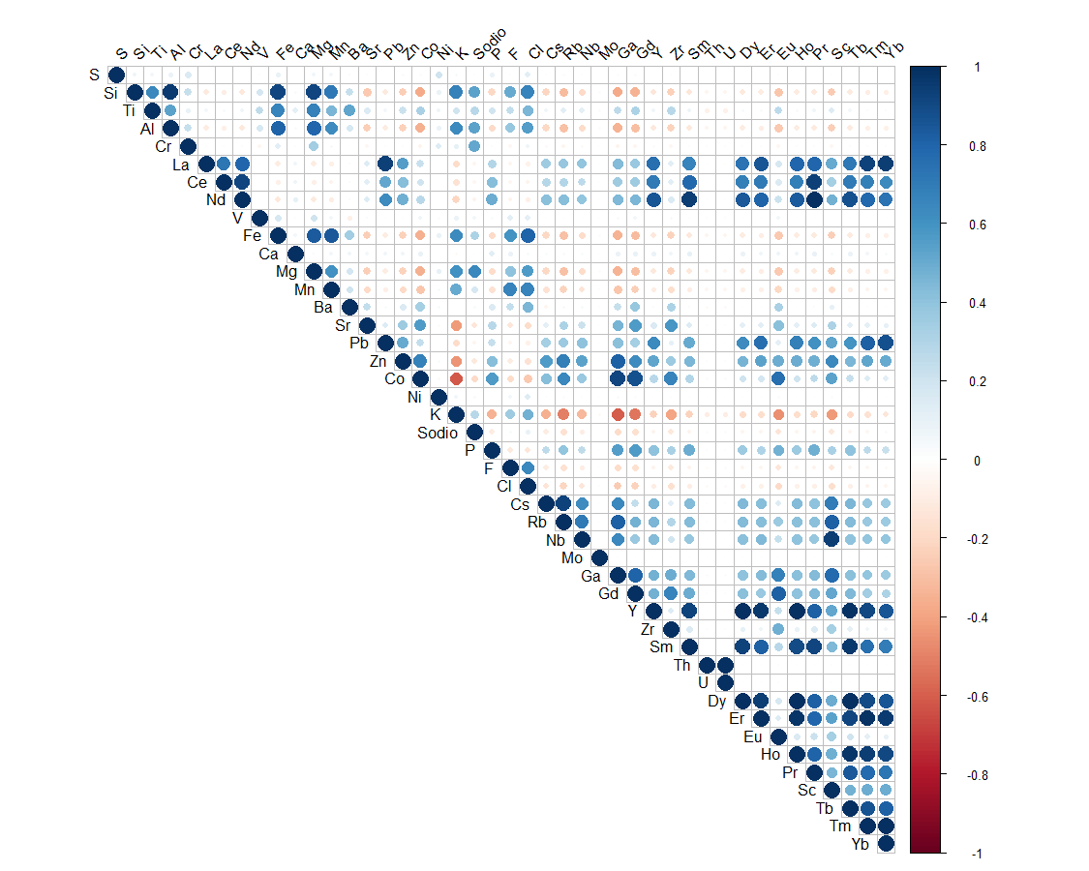
Micas en Chile

Slide 8
Micas en Chile
LREE
HREE

Slide 9
Micas en Chile
Se observa una correlación entre las tierras raras livianas (LREE) y pesadas (HREE), sin embargo, el Yb y Y que son tierras raras pesadas , se encuentran correlacionadas con las tierras raras livianas, en cambio el Eu, que es LREE se encuentra correlacionado con las HREE.
Observando estas excepciones se encuentran las siguientes relaciones:
Yb -> La, Ce, Pb, Sm
Y -> Nd
Eu -> Co, Ga, Gd

Slide 10
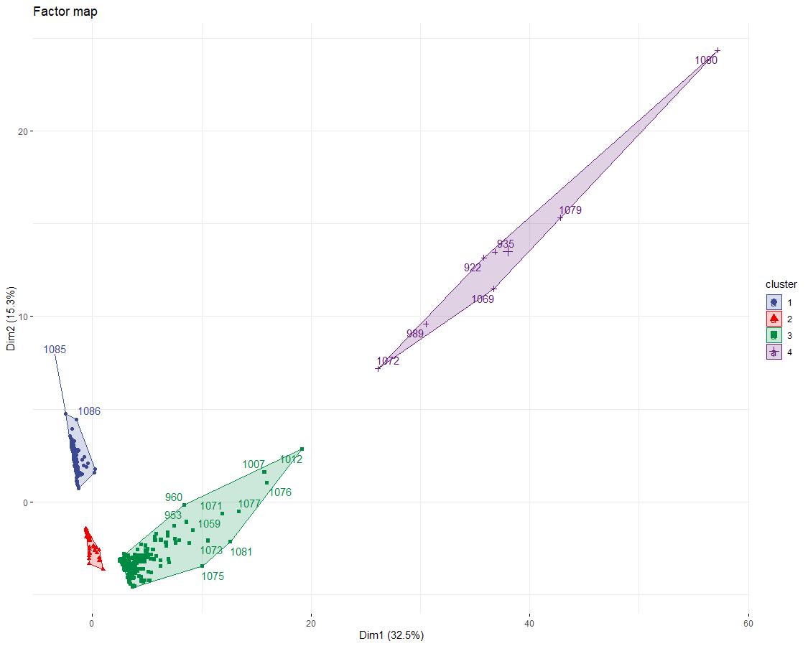
Micas en Chile

Slide 11
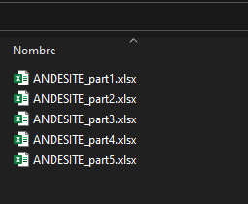

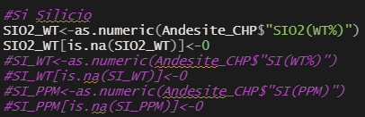
Andesitas
En general las andesitas son rocas ígneas abundantes sobre la corteza continental, por lo que el estudio de componentes principales es importante. Pero, debido a que la base de datos de las Andesitas se encuentra divida en varias partes en GEOROC, primero se deben unificar las bases de datos
Luego, el procedimiento de análisis es similar al de las micas

Slide 12
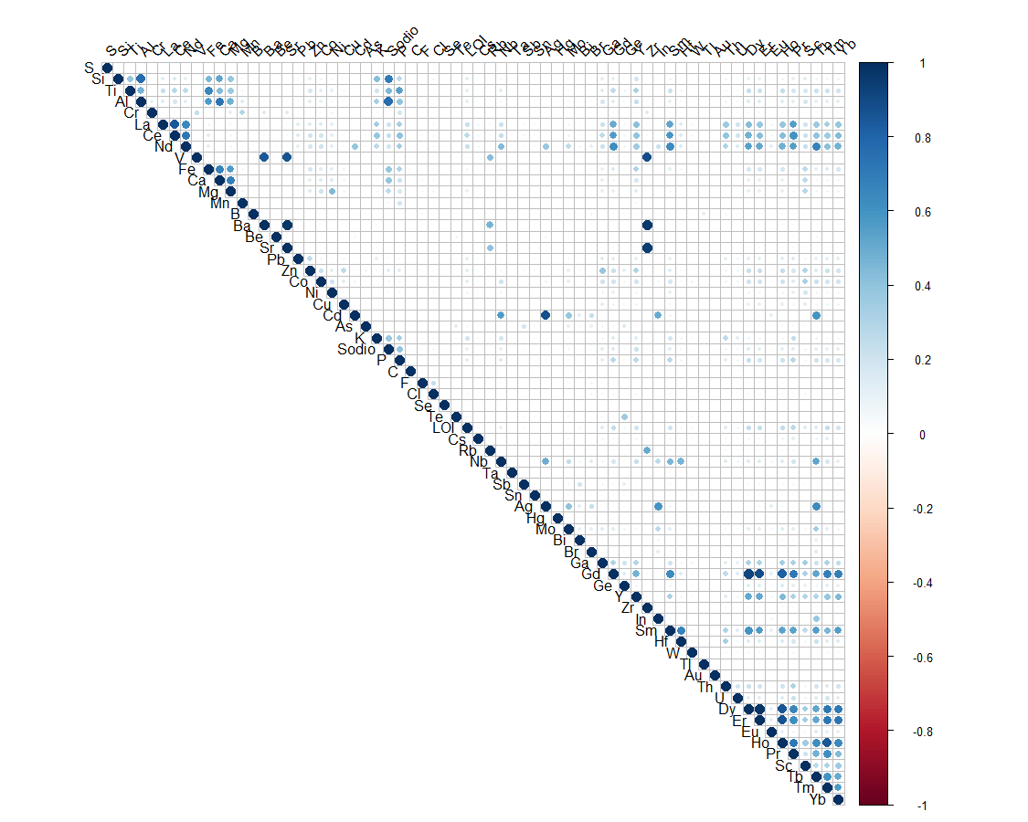
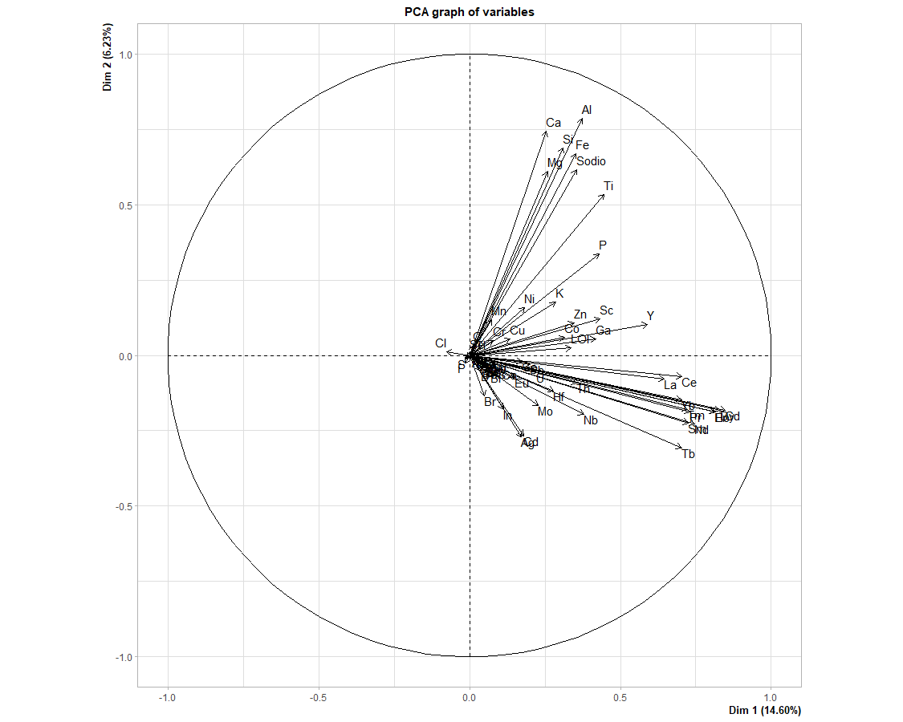
Andesitas
Haciendo un análisis, para las andesitas de GEOROC, se obtiene lo siguiente:

Slide 13
Andesitas
Haciendo un análisis, para las andesitas de GEOROC, se obtiene lo siguiente:
En general, las correlaciones son bajs, por esta razón se sugiere filtrar los datos al arco Chileno - Peruano

Slide 14
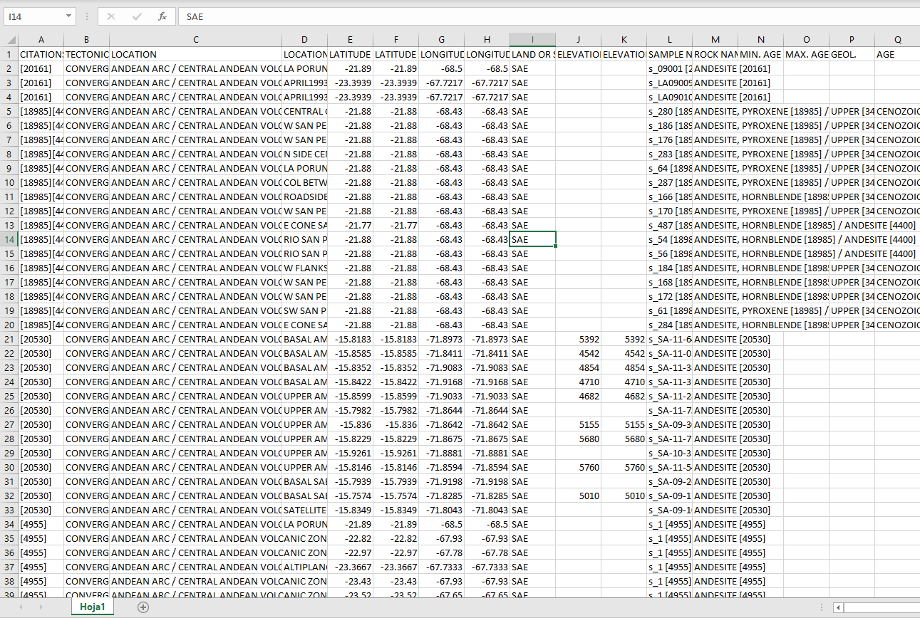
Andesitas Chile - Perú
Creando un filtro en Excel, se consideran solo los datos correspondientes al arco Chileno - Peruano

Slide 15
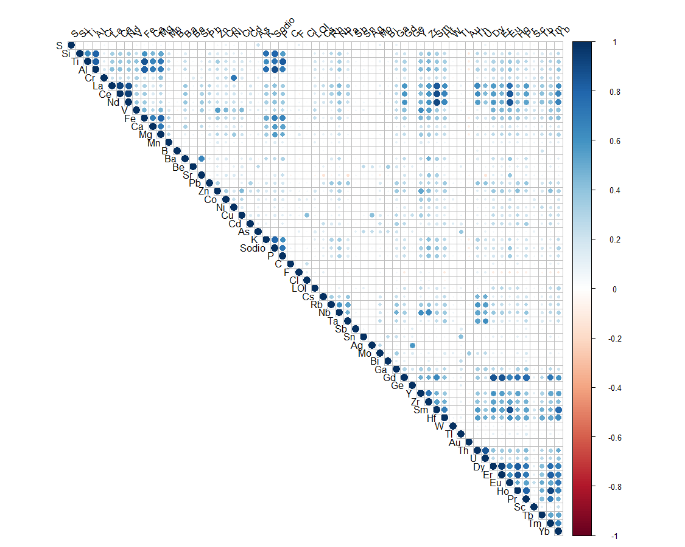
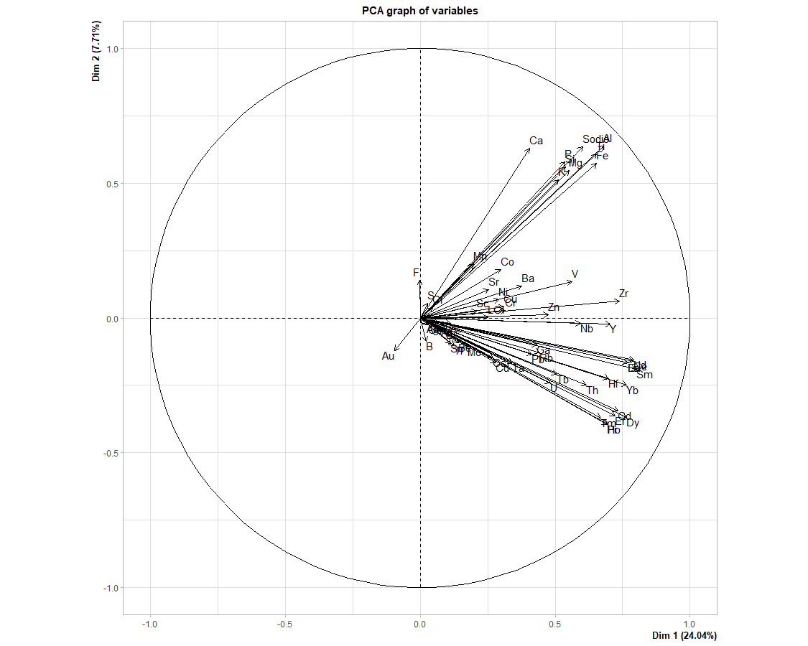
Andesitas Chile - Perú

Slide 16
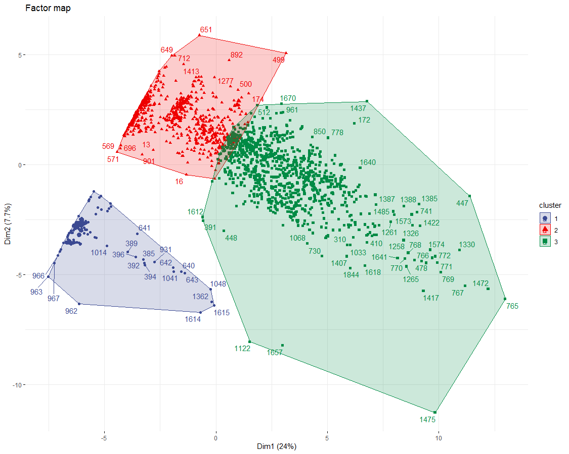
Andesitas Chile - Perú

Slide 17
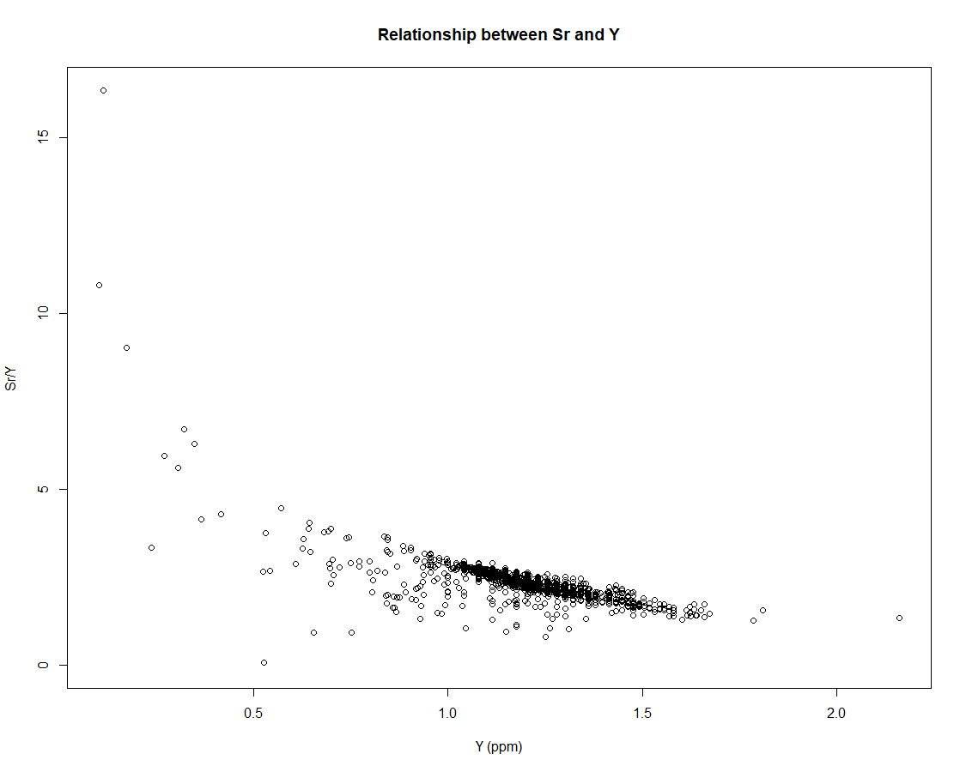
Señal Adakítica?

Slide 18
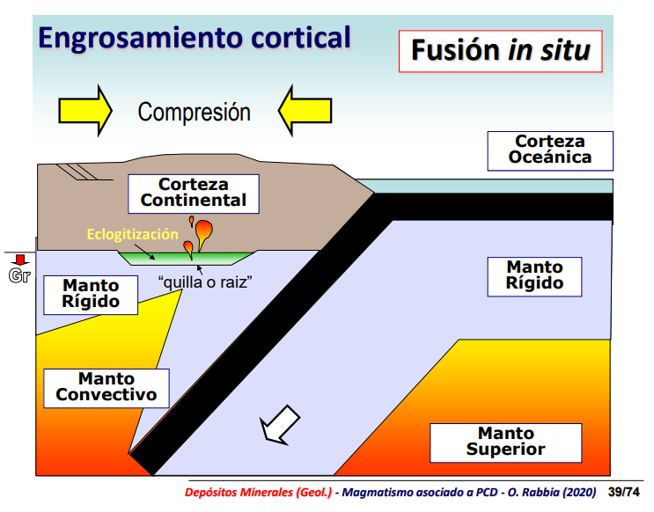
Señal Adakítica?

Slide 19
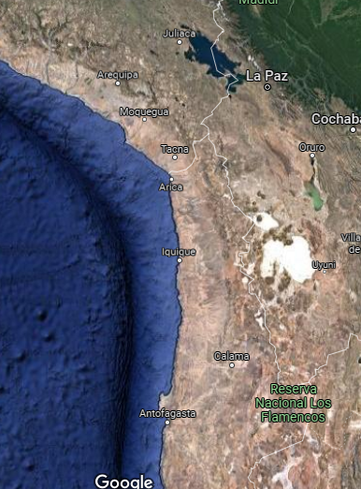
Señal Adakítica?

Slide 20
Consideraciones Finales
El uso de R studio permite un completo análisis de grandes bases de datos.
Sin embargo, la base de datos GEOROC, a pesar de tener gran cantidad de información, para realizar un estudio sobre el comportamiento de ciertos elementos, en minerales y rocas, en muchos casos, no se tienen datos de todos los elementos, restando certeza en el análisis y no permitiendo una correcta correlación de todas las muestras.

Slide 21

Proyecto GitHub
vicheto/Topico_R: Archivos _topico_avanzado_geologia (github.com)

